Slide 1
第三章 相互作用——力
3.4力的合成与分解
江苏省溧阳中学 高一物理备课组

Slide 2
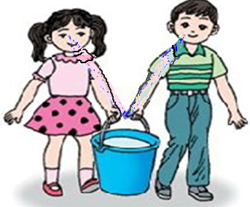
F
F₁
F₂
力F单独作用的效果与力F₁和F₂共同作用的效果相同

Slide 3
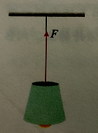
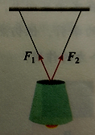
力F₁和F₂共同作用的效果与力F单独作用的效果相同

Slide 4
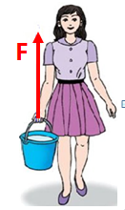
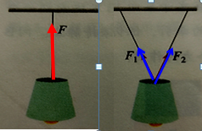
F₁
F₂
如果一个力（F）单独作用的效果跟几个力（F_{1、}F_{2、}F_{3、、、}）共同作用的效果相同，这个力（F）叫做那几个力的合力。那几个力（F_{1、}F_{2、}F_{3、、、}）就叫做这个力的分力。
求几个力的合力的过程叫做力的合成。
求一个力的分力的过程叫做力的分解。

Slide 5
F₁
F₂
共点力：几个力如果都作用在物体的同一点上，或者它们的作用线相交于同一点上，这几个力叫做共点力。

Slide 6
什么是力的分解
思考：如何求几个共点力的合力呢？
合力和分力之间又满足怎样的规律呢？
1、同一直线上两个力的合成
F₁=2N
F=2N +5N=7N
F₂=5N
F₂=5N
F₁=2N
F=5N – 2N=3N

Slide 7
思考：如图中所示F₁、F₂ ，它们的合力大小F还是F₁、F₂ 的大小相加减吗 ？
F₁
F₂
F
F F₁ + F₂

Slide 8
2、探究互成角度的两个力的合成规律
合力为什么能替代分力呢？
力具有怎样的作用效果呢？
使物体发生形变
使物体运动状态发生改变

Slide 9
实验目的：探究互成角度的两个力的合成规律
实验方案：
器材图片
1.研究对象是谁？
2.如何得到分力与合力？
3.如何保证分力与合力的作用效果是相同的？
4.实验过程中需要记录哪些信息？
如何准确直观的描述力的大小和方向？
5.实验过程中需要注意哪些问题？

Slide 10
实验目的：探究互成角度的两个力的合成规律
实验步骤：
1.把方木板放在桌上,用图钉把白纸钉在方木板上
2.用图钉把橡皮条的一端固定在方木板上A点,橡皮条的另一端B拴上两根细绳
3.用两把弹簧秤分别钩住两根细绳,沿两个不同方向拉橡皮条,使橡皮条的结点B伸长到某一位置O点,记下O点的位置、两把弹簧秤的读数和两根细绳的方向
4.用一把弹簧秤钩住一根细绳,使橡皮条的结点B拉到同样位置O点,记下弹簧秤的读数和细绳的方向
5.选定一个合适的标度,用力的图示法画出F₁、F₂和F。

Slide 11
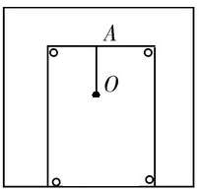
实验目的：探究互成角度的两个力的合成规律
实验信息处理：
F₂
F₁
F
猜想：合力和分力间是怎样的关系呢？
如何来验证猜想呢？

Slide 12
实验目的：探究互成角度的两个力的合成规律
实验结论：
两个共点力合成时，以表示这两个力的线段为邻边作平行四边形,这两个邻边之间的对角线就代表合力的大小和方向——平行四边形定则。
F₂
F
θ
o
F₁

Slide 13
F₁
F₂
F₁
F₂
F
F
力的分解也遵从平行四边形定则。
力的分解与力的合成互为逆运算，都遵从平行四边形定则。

Slide 14
C
C
情景：一个人从A走到B，发生的位移是AB，
又从B走到C，发生的位移是BC
A
B
B
整个过程的位移是A C
结论：位移的合成也遵从平行四边形定则

Slide 15
矢量：既有大小又有方向，相加时遵从平行四边形定则的物理量。
标量：只有大小没有方向，相加时遵从算术法则的物理量。

Slide 16
课堂小结：

Slide 17
某物体受到一个大小为力45N的力，方向水平向右。还受到另一个大小为60N的力，方向竖直向上。通过作图法求这两个力的合力F的大小和方向。
F
F₂
解：(1)作图法.
则F=75N, 合力F与水平分力F₁间的夹角为53°
15N
α
F₁
）
_{O}

Slide 18
（2）计算法：
如图所示，作出力的示意图，则
F₂
F
= 75N
tanα=F₂/F₁ =4/3
_{O}
α
）
F₁
α=53°

